Slide 1
RF link üzerinden mikroişlemciler arası haberleşme
Hazırlayan: Berna Özkan – 20894375
Proje Danışmanı:Prof. Dr. Emin AKATA

Slide 2
SUNUM İÇERİĞİ
Proje Tanımı
Hedefler
Projenin Blok Şeması
UTR-C12M Hakkında Genel Bilgiler
Devre Şeması

Slide 3
Proje Tanımı
FM alıcı verici devresi kullanılarak, 15-20m mesafede iletişim yapabilecek bir yapı oluşturulacaktır.
Bu yapı iki mikroişlemci arasında veri iletişimi yapacaktır ve bu iletişim iki yönlü olacaktır.
İletilecek veri bir Hex klavyeden girilecek ve bir LED göstergeden okunacaktır.

Slide 4
Hedefler
İkinci Yarıyıl Hedefleri
Mikroişlemci yapısı; klavye ve LED gösterge ile birlikte çalışır hale getirilecek.
Arada telsiz alıcı-verici olmadan, mikroişlemciler arası veri iletişimi gerçekleştirilecektir.
Tüm yapı çalışır durumda tamamlanacaktır.

Slide 5
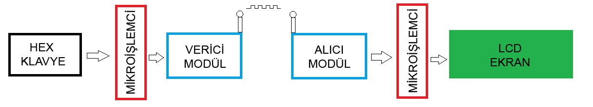
BLOK ŞEMA Kablosuz iletişim

Slide 6
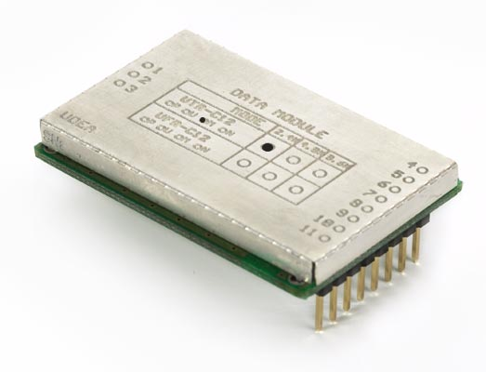
UTR-C12M
Dar band frekans modülasyonlu bir alıcı
verici modülüdür.
Alıcı/Verici seçim pinine göre hem alıcı olarak hem de verici olarak kullanılır.

Slide 7
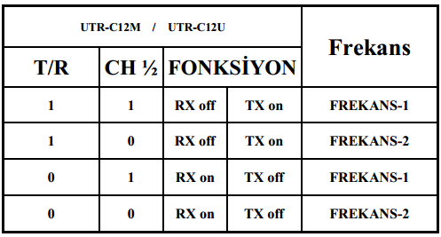
UTR-C12M
Data I/O pini, işlemcinin iki yönlü pinine bağlanarak seçim pinine göre veriyi alır ya da gönderir.
Projede iki yönlü haberleşme olacağı için iki adet UTR-C12M modül kullanılmıştır.

Slide 8
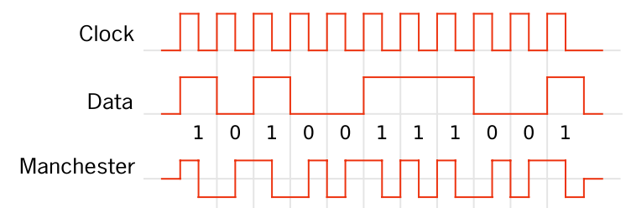
Manchester Kodlama
UTR-C12M modülü Manchester kodlayıcı kullanan bir modüldür.

Slide 9

UTR-C12M VERİ PROTOKOLÜ
Manchester modül olan UTR-C12M’de data protokolü şekildeki gibidir.
Preamble modülün uyanmasını sağlayan bit dizisidir. Senkron ise bit senkronizasyonunun sağlanması ve mesaj başlangıcının doğru tayini için kullanılır.

Slide 10
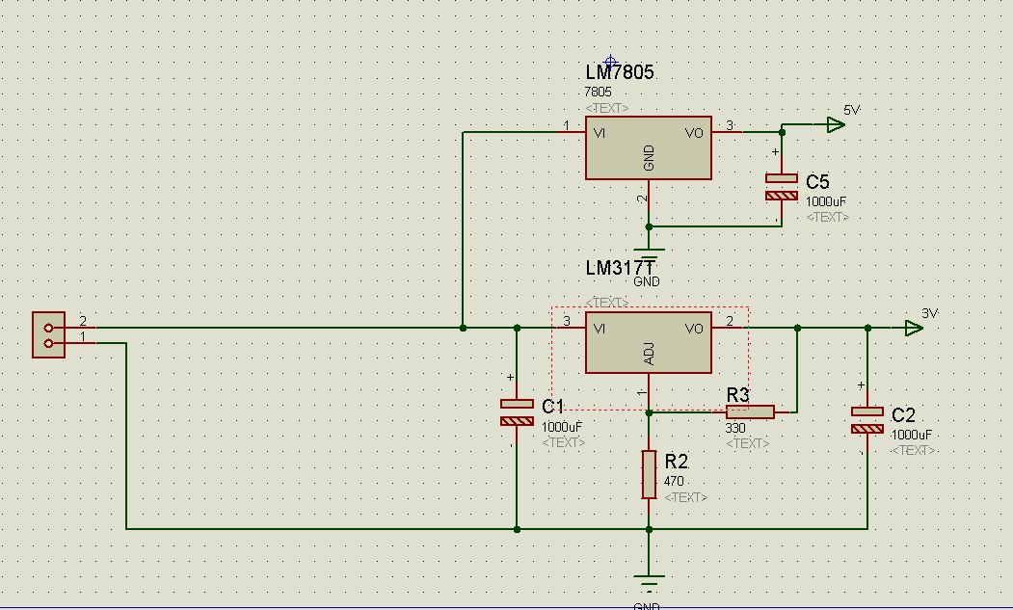
Devre Şeması
Güç Kaynağı

Slide 11
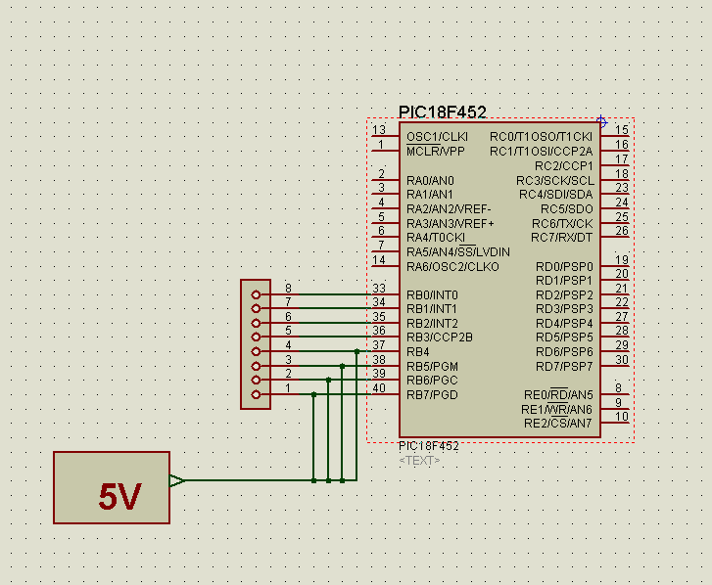
Devre Şeması
Matrix Klavye

Slide 12
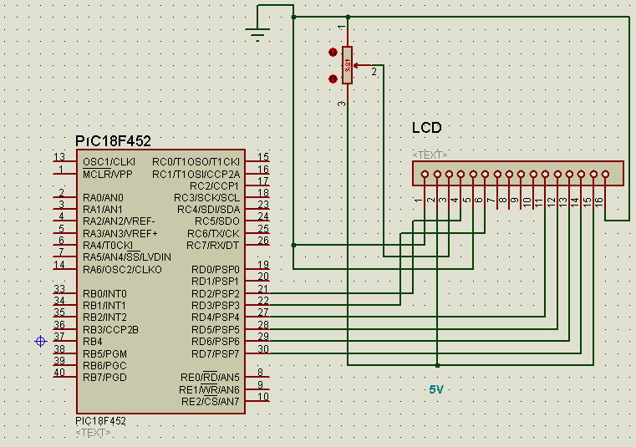
Devre Şeması
LCD Ekran

Slide 13
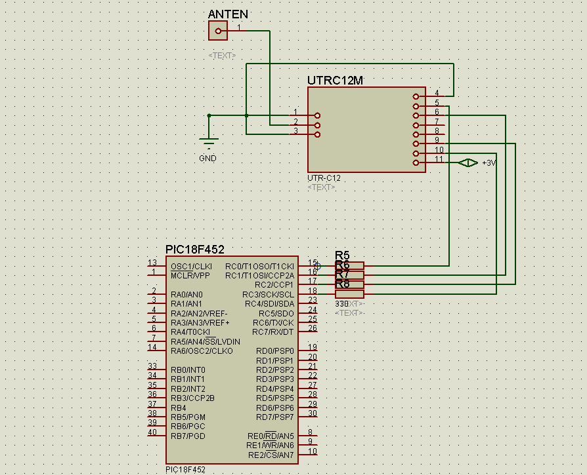
Devre Şeması
Modül ve Anten

Slide 14
Kaynakça
www.udea.com.tr
www.cadsoftusa.com
www.320volt.com
www.alldatasheet.com

Slide 15
Teşekkürler

